Slide 1
Azijos religijos
Eidenis Kasperavičius 8b

Slide 2
Labiausiai Azijoje paplitusios religijos:
Stačiatikybė
Islamas
Budizmas
Šintoizmas
Konfucianizmas
Induizmas
Judaizmas

Slide 3


Stačiatikybė
Simbolis - kryžius Maldos namai - Cerkvė

Slide 4
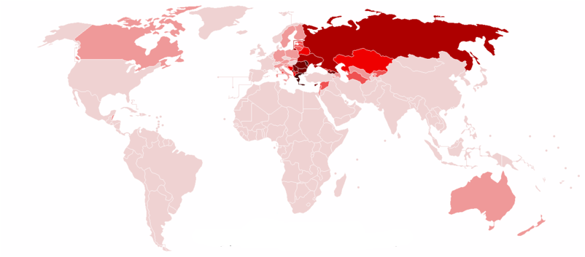
Paplitimas

Slide 5


Islamas
Simbolis Šventasis miestas - Meka

Slide 6

Tikintieji - musulmonai

Slide 7

Maldos namai - mečetė

Slide 8
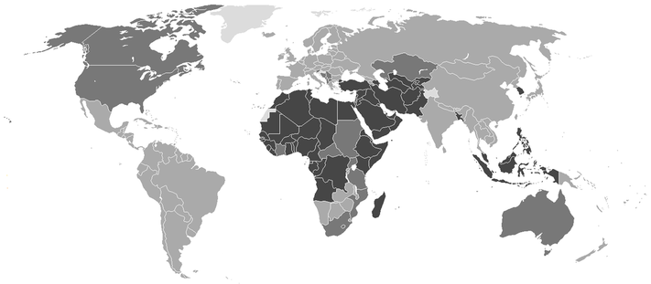
Paplitimas

Slide 9


Budizmas
Simbolis - Dharmos Maldos namai – pagoda
ratas

Slide 10

Tikintieji - budistai

Slide 11
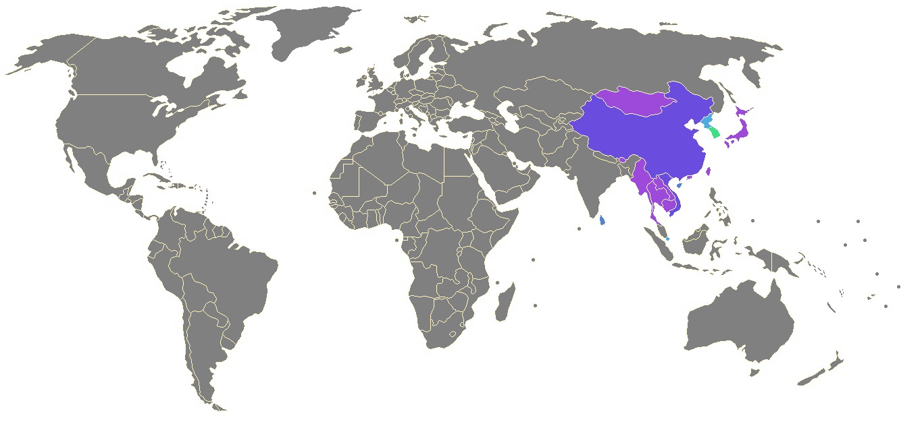
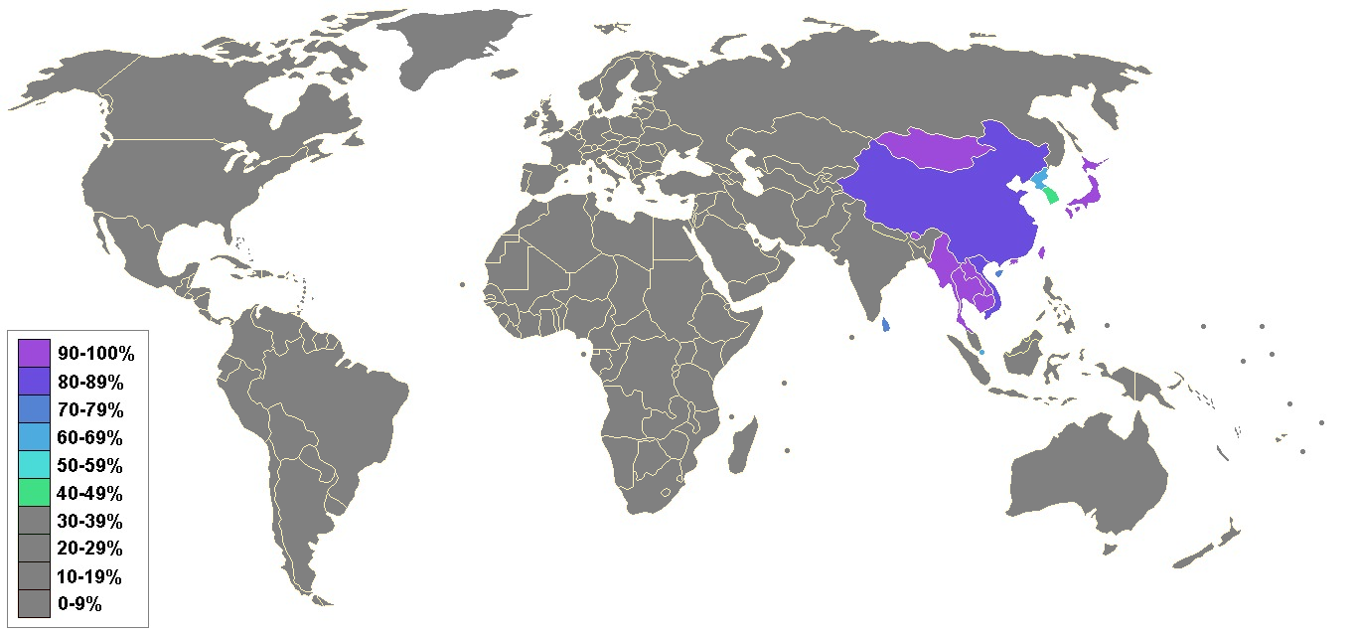
Paplitimas

Slide 12


Šintoizmas
Simbolis Šventykla

Slide 13


Konfucianizmas
Simbolis Maldos namai

Slide 14

Tikintieji

Slide 15


Induizmas
Simbolis Šventyklos

Slide 16

Tikintieji

Slide 17
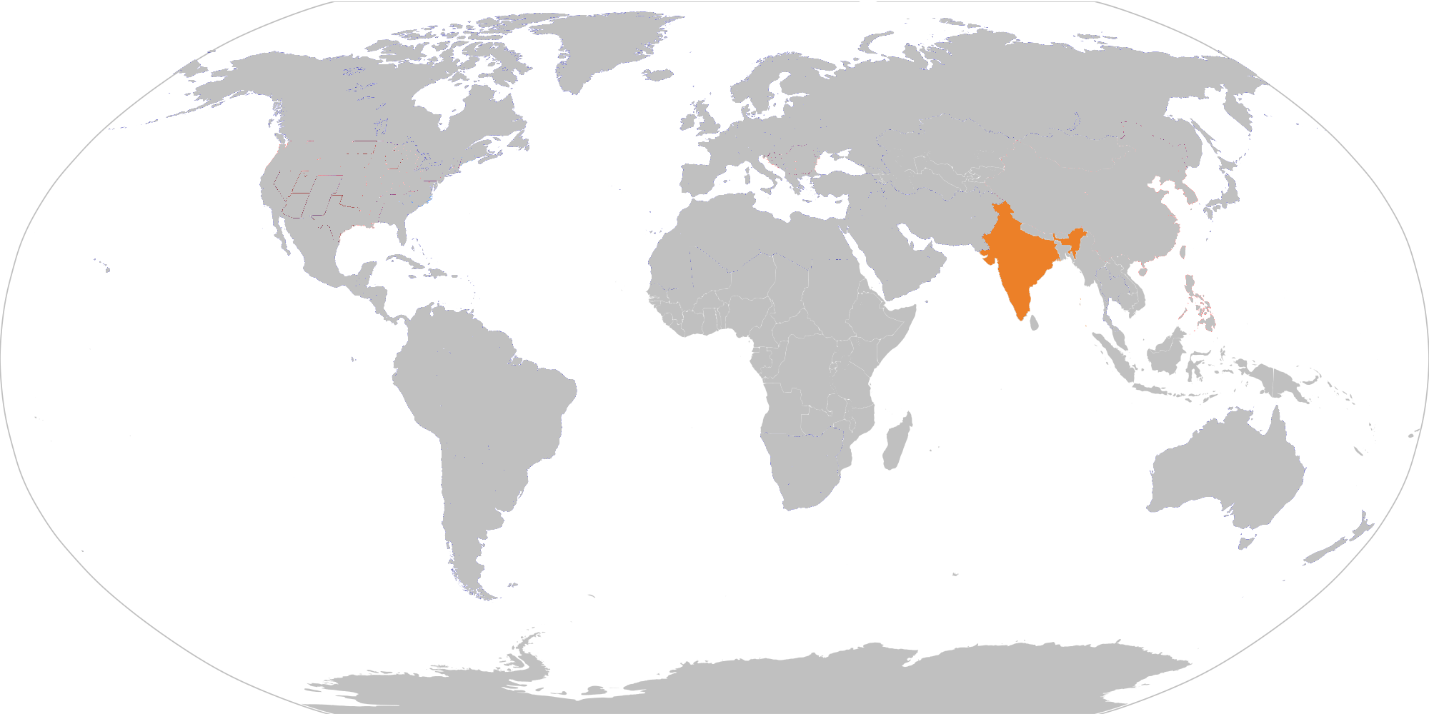
Paplitimas

Slide 18


Judaizmas
Simbolis Maldos namai - sinagoga

Slide 19

Tikintieji - žydai

